Slide 1
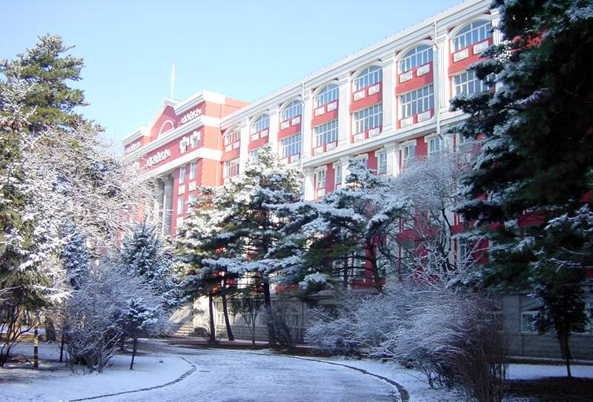

手机银行客户端系统的设计与实现
长春工业大学计算机科学与工程学院毕业设计答辩
学生姓名：刘育超
指导教师：谷钰
时间：2020.06.05

Slide 2
目录
CONTENTS
绪论
系统设计
系统实现
系统测试
结论与展望

Slide 3
国际背景
欧美等国家率先进入web2.0的时代，网络的普及率迅速增加，欧美政府为了解决人才流失和就业率低的问题，大力推广网上招聘系统的应用。
国内背景
改革开放以来我国综合国力显著提升，伴随着综合国力的提升，信息化的普及也越来越广泛，越来越多的人愿意在网上交友、网上购物从事一些社会活动。互联网已经走进千家万户，人们已经离不开互联网。网上招聘抓住了互联网蓬勃发展的机遇，正在蓬勃发展。
选题背景
相关研究
随着互联网的进一步发展，网上招聘系统已经凭借着他的诸多优势逐渐取代了传统的招聘形式。

Slide 4
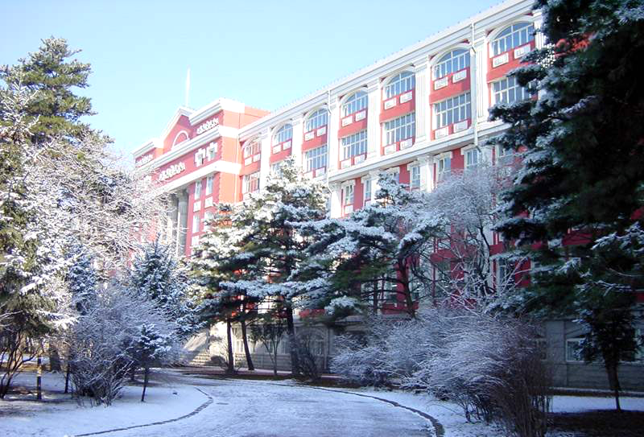
01
绪论
Introduction
课题来源及意义
国内外发展现状
系统可行性分析

Slide 5
课题来源及意义
设计背景
随着线上交易和转账的优势越来越明显，相对于线下的费时，不安全的特点，手机虚拟银行成为了人们生活、投资、理财的刚性需求。
设计意义
金融银行实体经济已向轻型网点转化,目前的金融产业的经济管理内部高层人员已经把重点放在了研发手机设备上的金融银行软件上。当然任何行业都存在这竞争与压力,但当前“大经济世界”下竞争力尤其的激烈,所以,如何运用当下自己拥有的资源以及技术人才开发出符合大众要求且让大家的生活变得更加便利的手机金融银行软件,这个问题已经成为了当下决策者经理们应该解决的问题重中之重,也是应有的题中之义

Slide 6
国内外发展现状
国内相关研究
国外相关研究
用手机APP替代银行卡的目标
全面无卡化的银行
国内直销银行已多达114家,其中城商行直销银行70家,占比61.4%;农商行直销银行26家,占比22.8%;股份制银行直销银行7家,占比6.1%
美国：持有国民银行与州立银行的机构在产品类型上与传统银行无太大区别,而存款机构则更加偏向于吸收存款,这点在嘉信证券旗下Charles Schwab Bank上尤为明显,其存款规模可达1696亿,而贷款规模仅164亿

Slide 7
系统可行性分析
技术可行性
操作可行性
本系统开发语言是Java，开发工具是IDEA，数据库是MySQL。
利用开发全家桶SpringBoot框架，实行前后端分离的策略，简化了开发，专注在业务的开发，保证使用的简单和开发的安全性。
经济可行性
社会可行性
本系统的开发环境IDEA，开发的框架是SpringBoot，MySQL等都是开源软件节省了很大的经济成本。其次本系统对服务器的硬件条件不是很高，也节省了很大的成本，一般配置的电脑都可以运行此系统。
手机银行客户端系统的设计与实现，会给一定的社会群体带来很大便利，保证居民的交易的安全性，现金的转账提现所有的口扣款都正确且实时性能够在接受的范围内，并且本系统在开发过程中使用的开源软件都符合开源许可证要求。

Slide 8
02
系统设计
Research ideas and processes

Slide 9
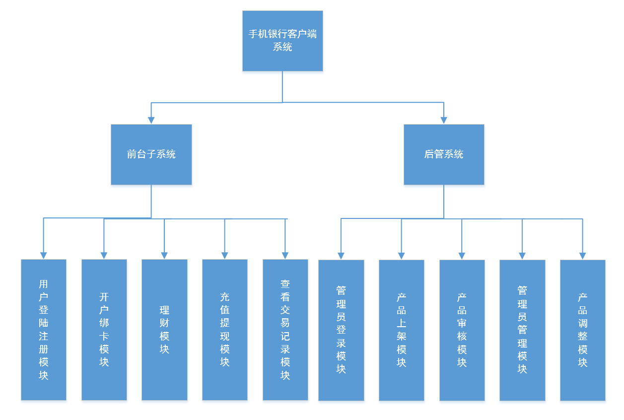
功能模块图

Slide 10
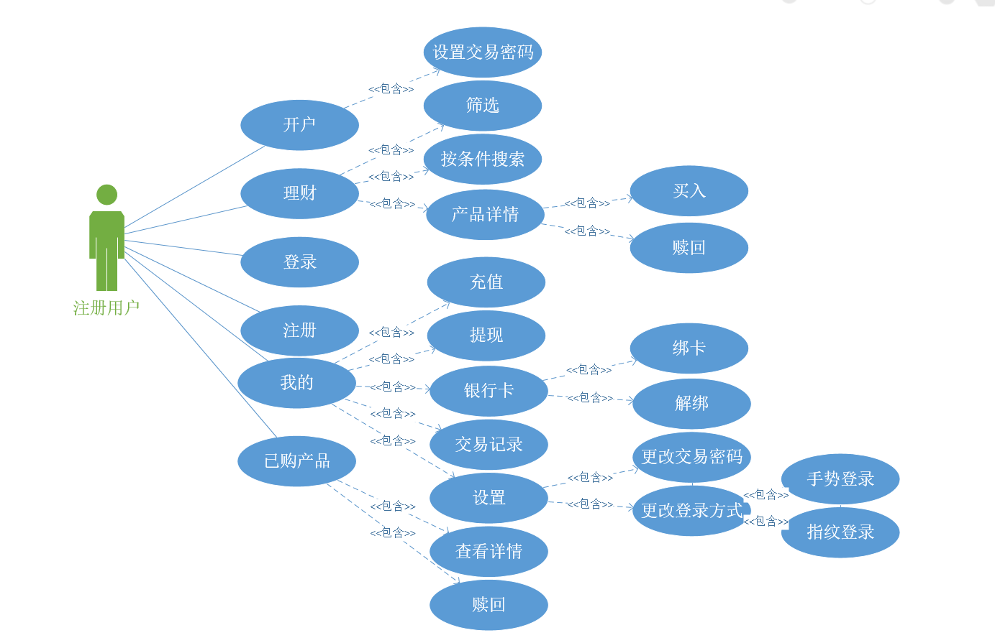
用例图

Slide 11
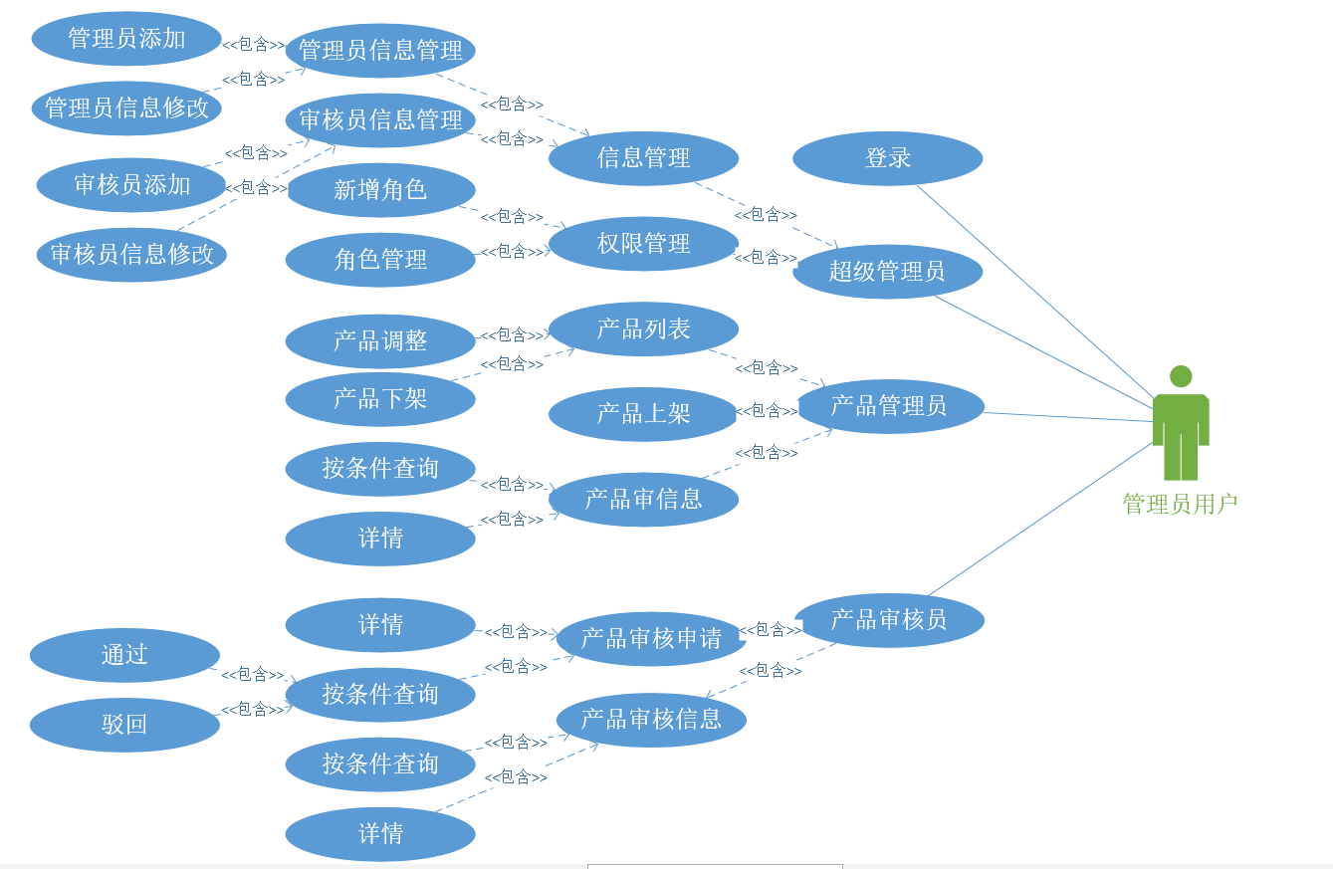
用例图

Slide 12
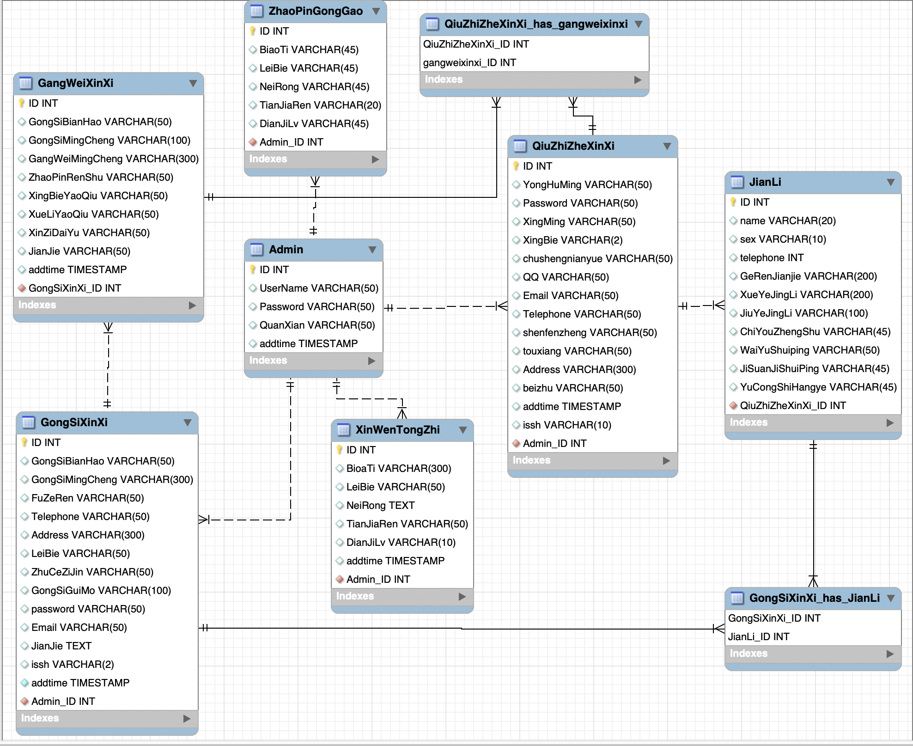
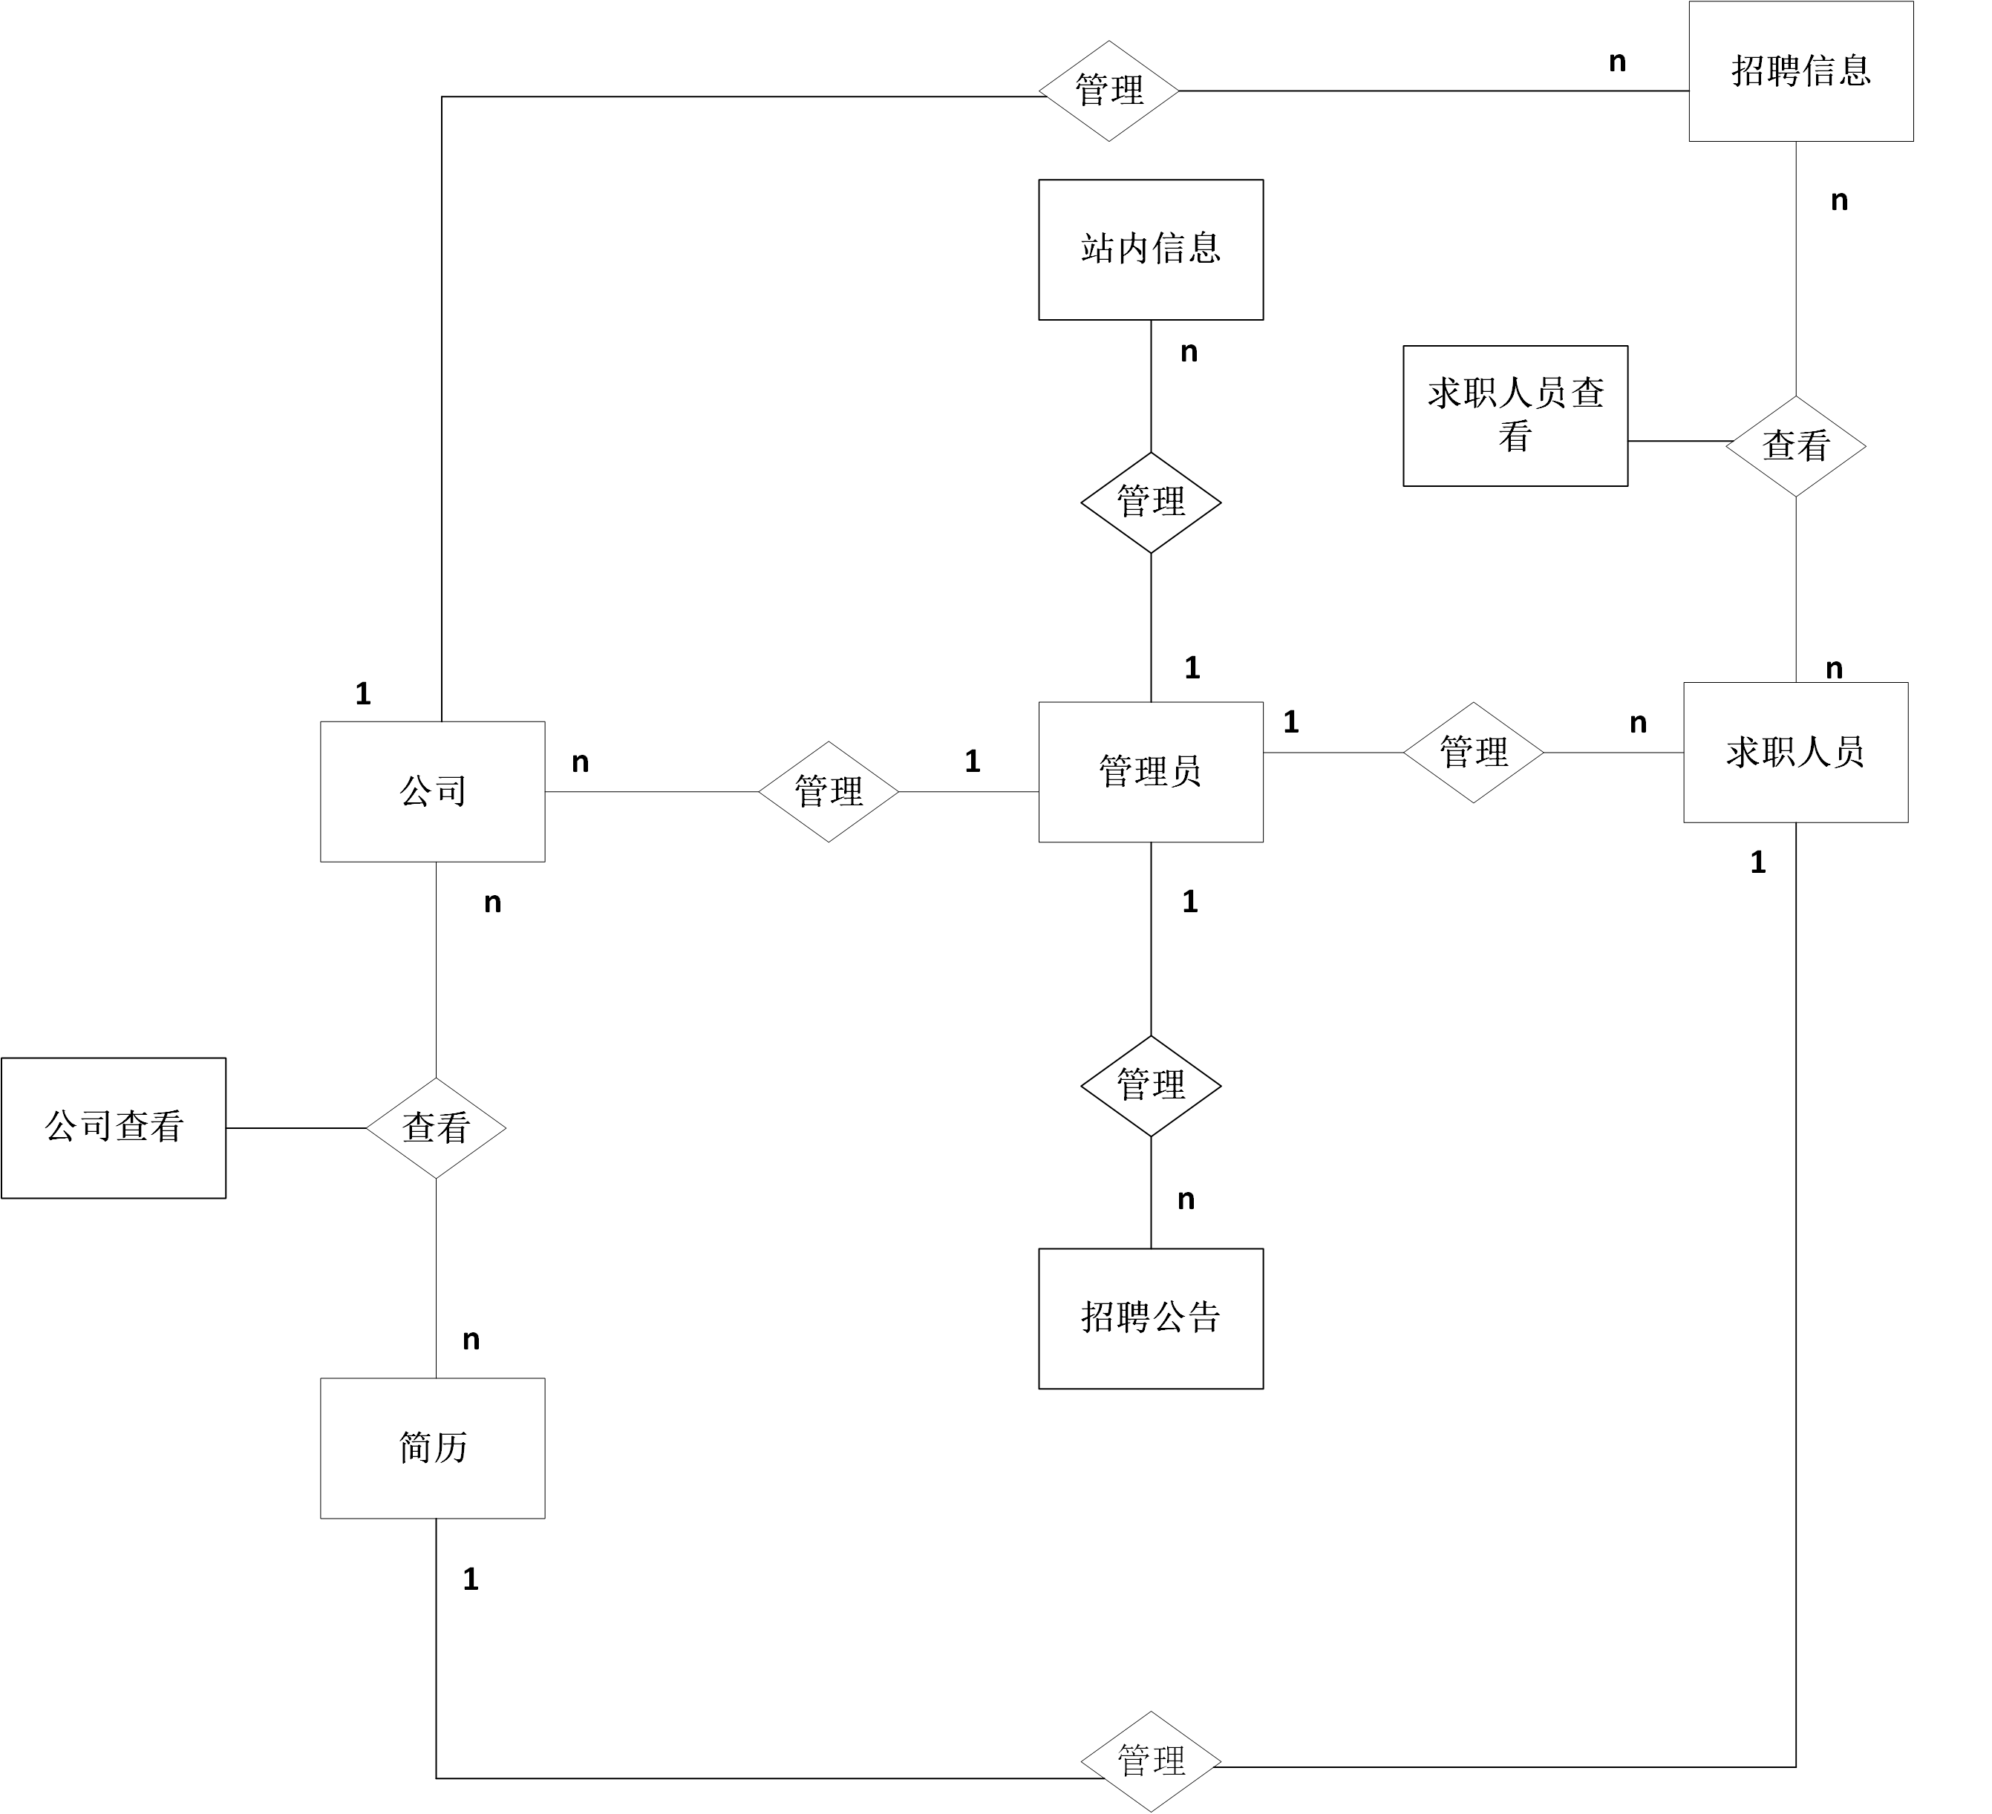
E-R图

Slide 13
流程图
申购流程图

Slide 14
流程图
充值流程图

Slide 15
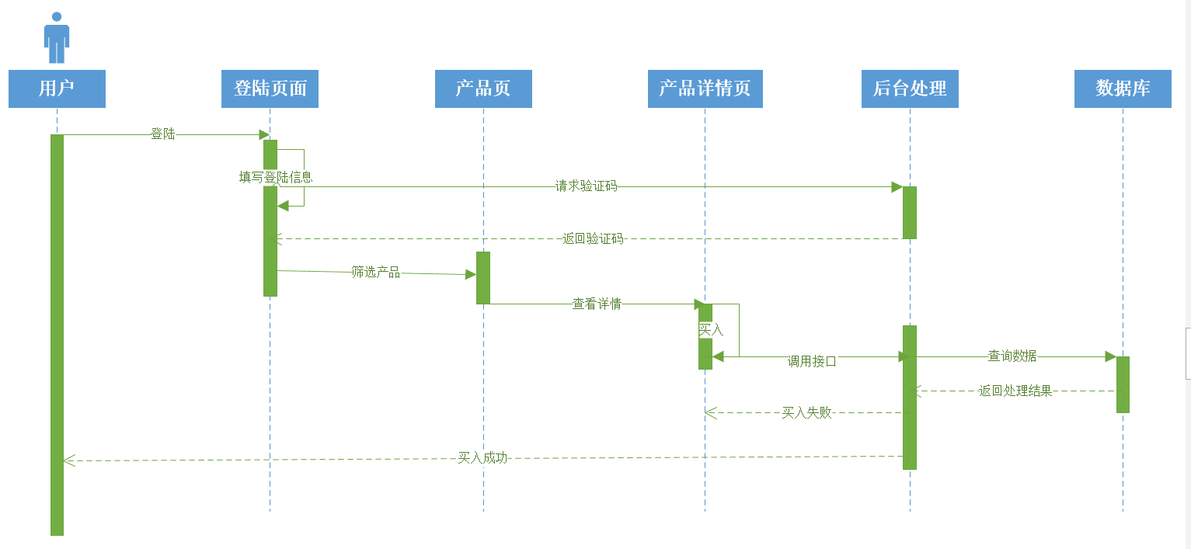
时序图

Slide 16
系统性能需求分析
安全性
界面友好性
将系统划分为不同功能的模块，并且设置不同的权限级别，防止一些非法用户的非法操作对网站进行破坏。
对所有的登录用户进行身份验证，防止不法分子入侵本网站。
网上招聘管理系统目的就是为了简化求职人员和招聘人员的工作量，友好简化的系统页面可以使用户迅速的熟悉本系统。系统界面需要有明确的模块划分，并且友好简化的界面可以提供用户良好的视觉效果。
性能需求分析
兼容性
可维护性
本系统作为Web应用至少得兼容IE，Firefox，Chrome等主流浏览器。
具有清晰的系统结构和命名规范

Slide 17
03
系统实现
Experimental data and results

Slide 18
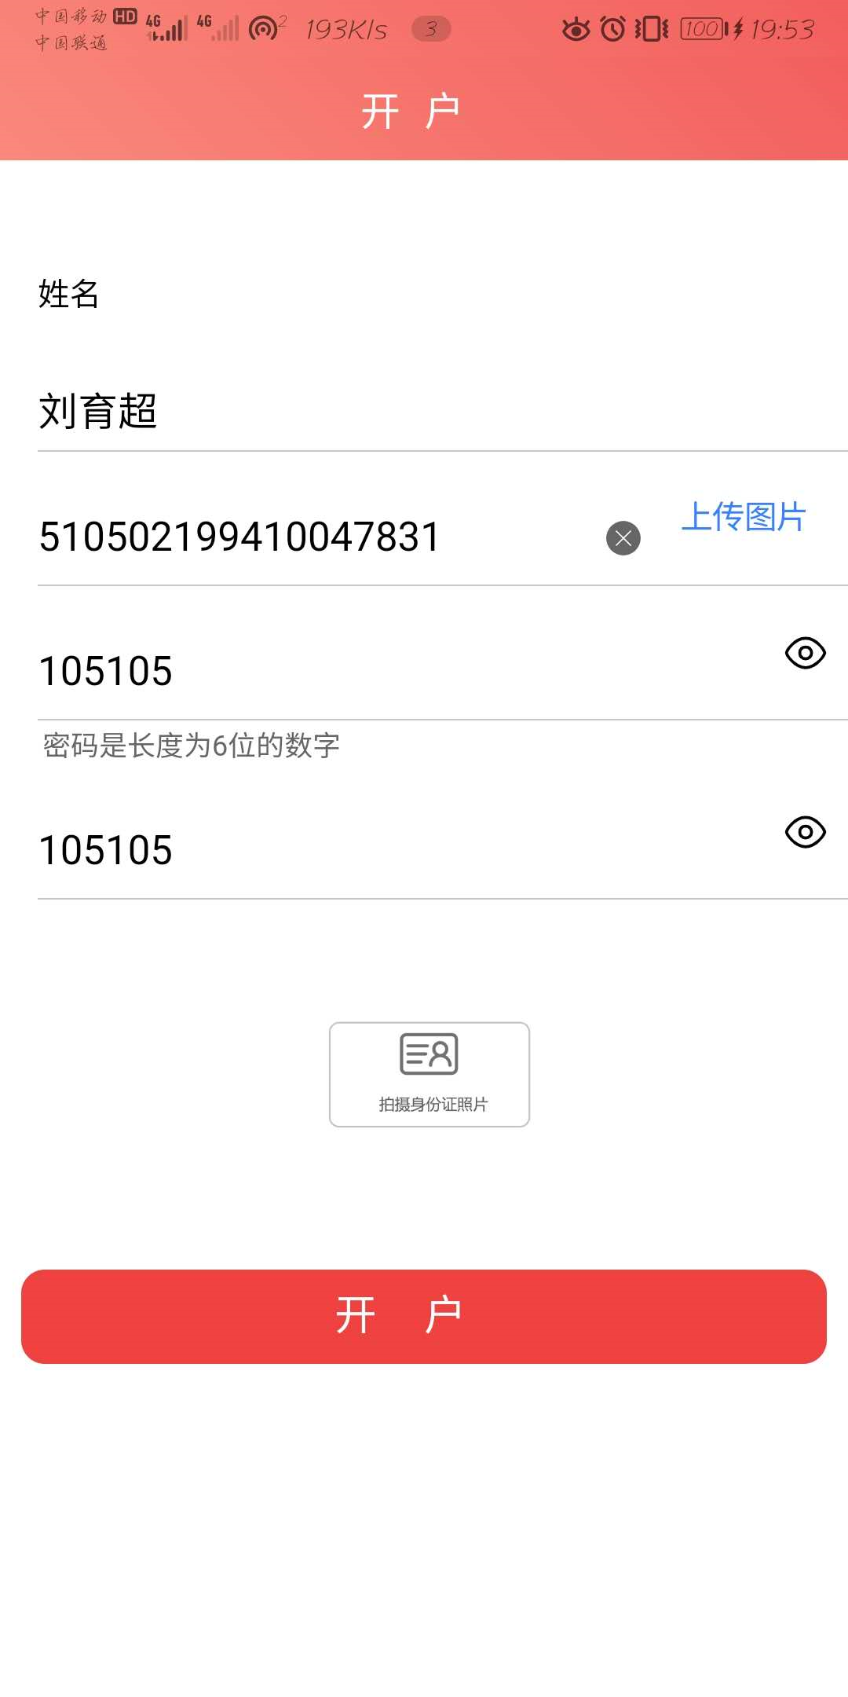
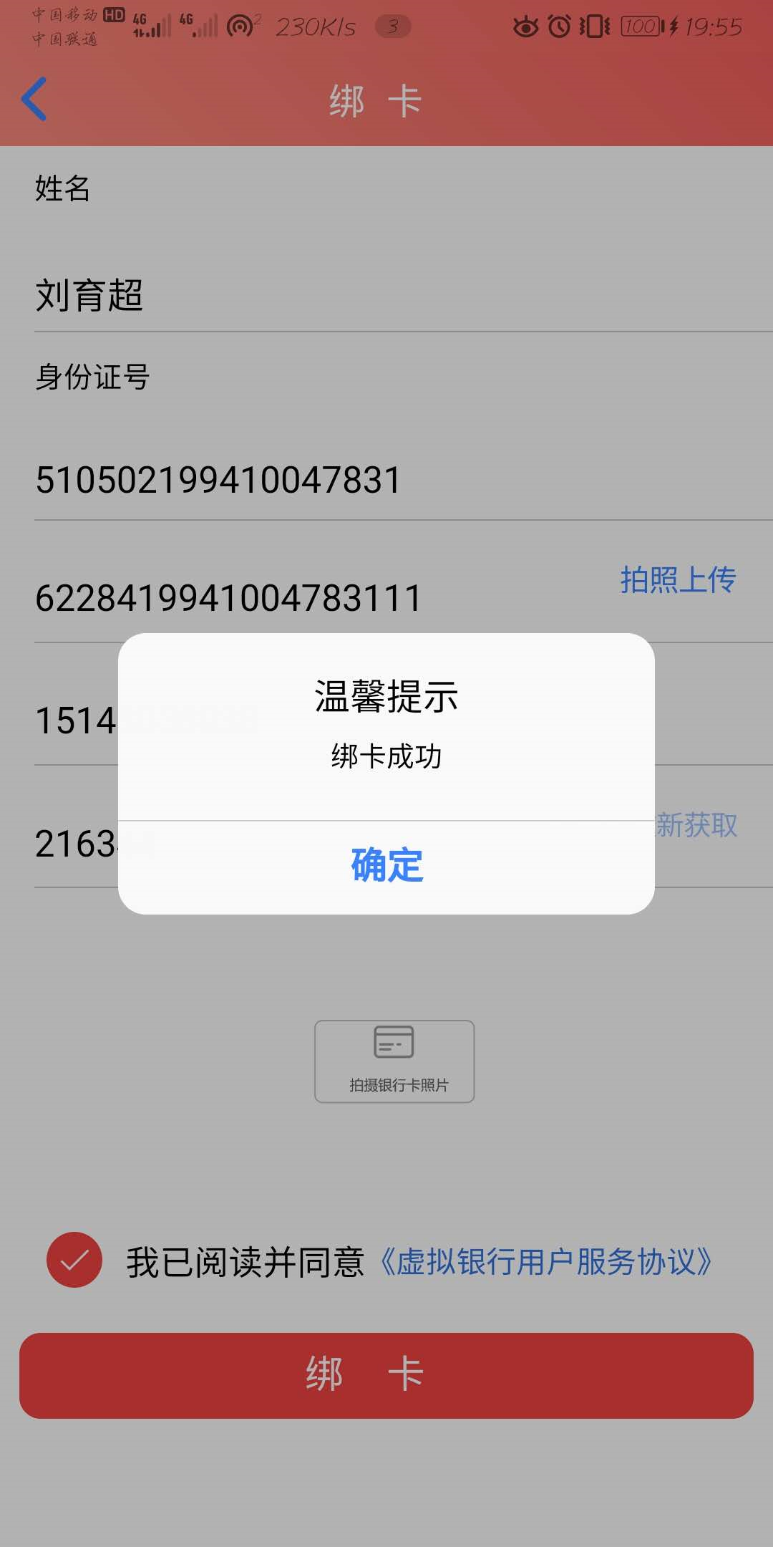
前台子系统-开户绑卡
开户
绑卡
开户

Slide 19
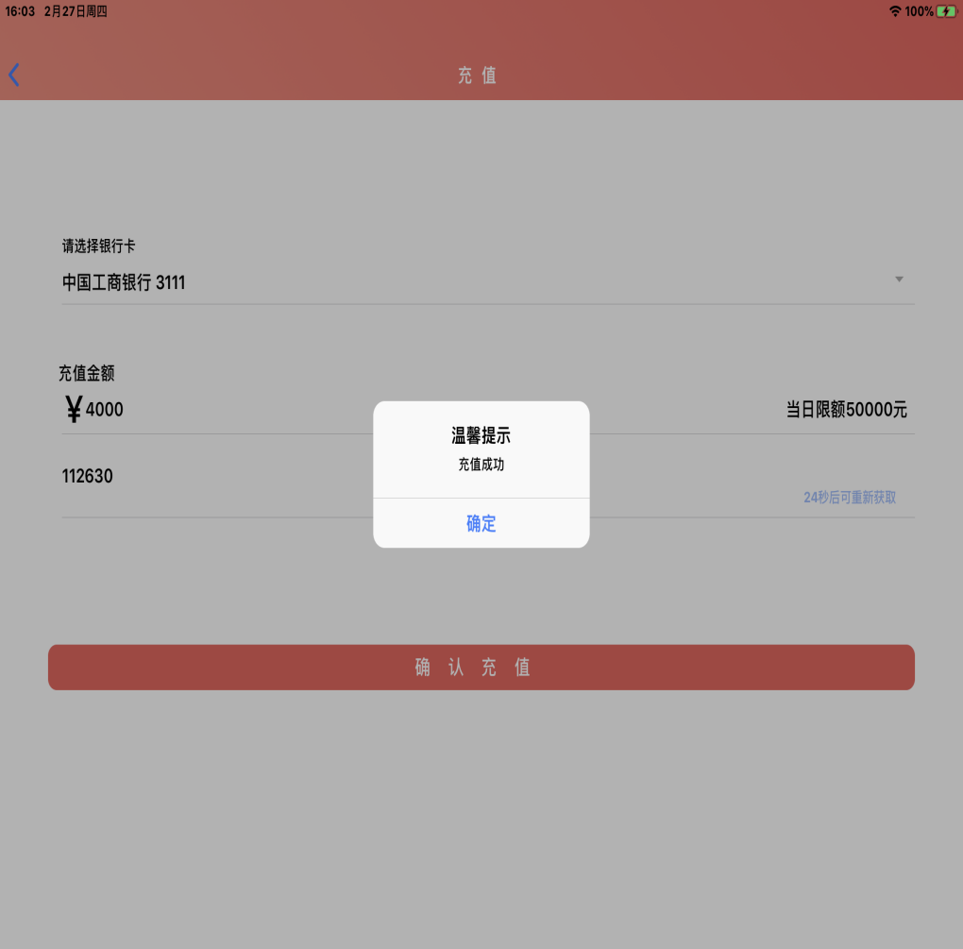
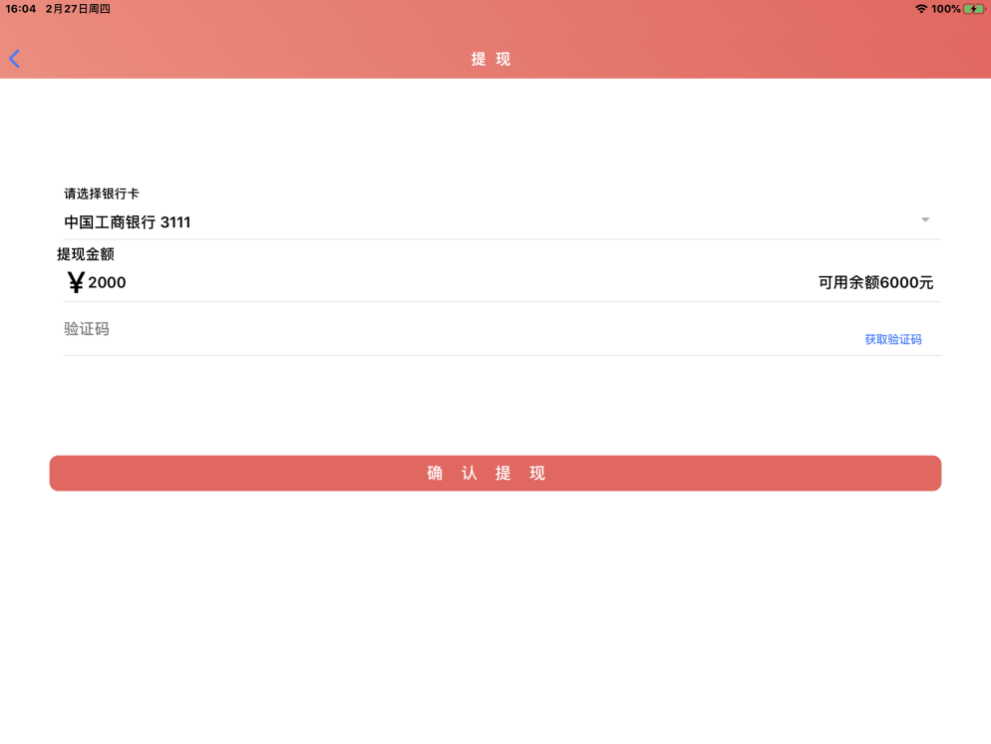
前台子系统-充值提现
充值界面
提现界面

Slide 20
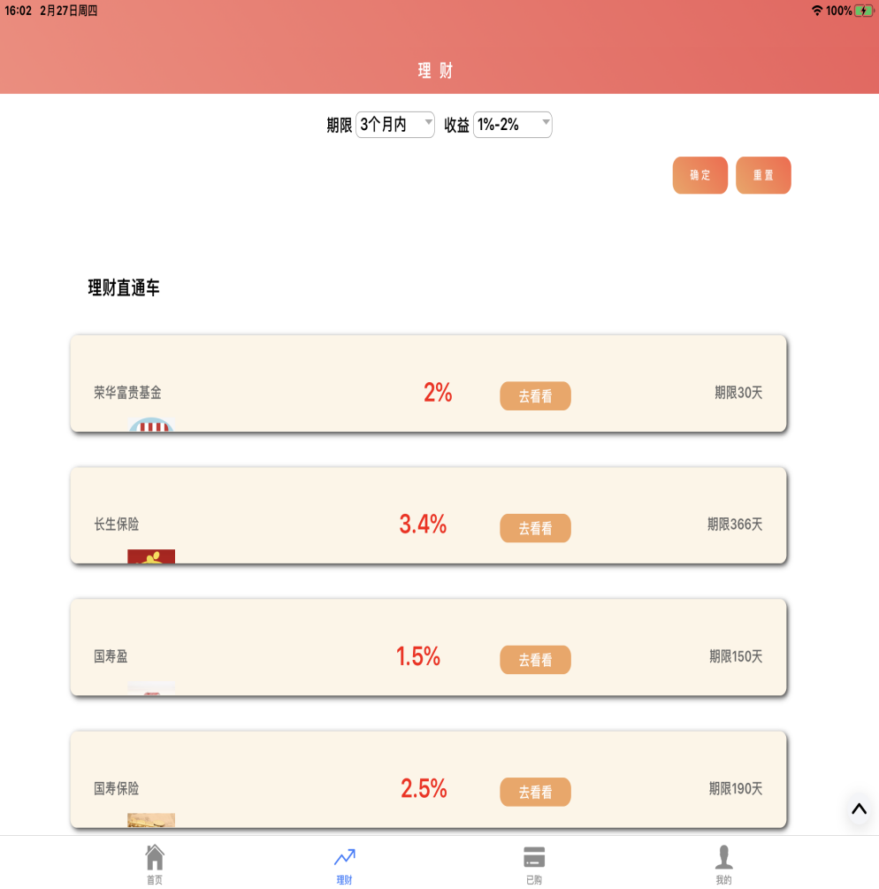
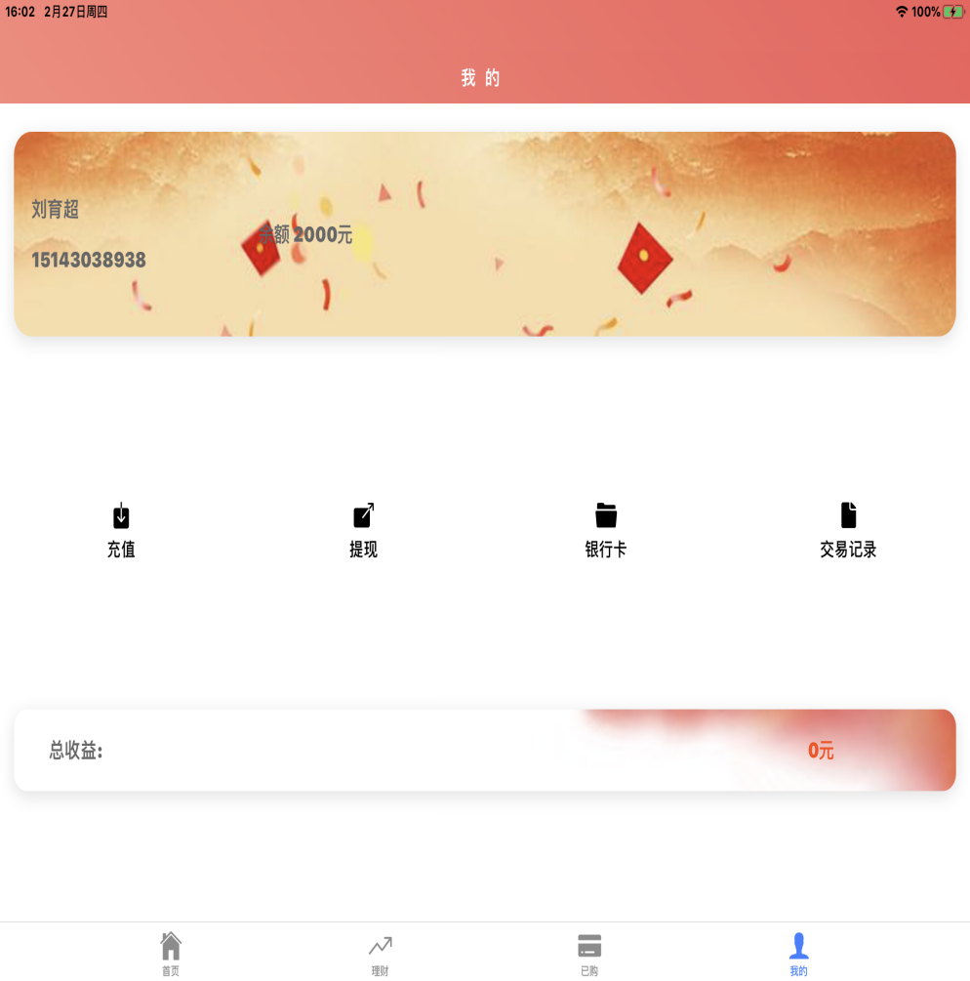
前台子系统-筛选我的
筛选
我的

Slide 21
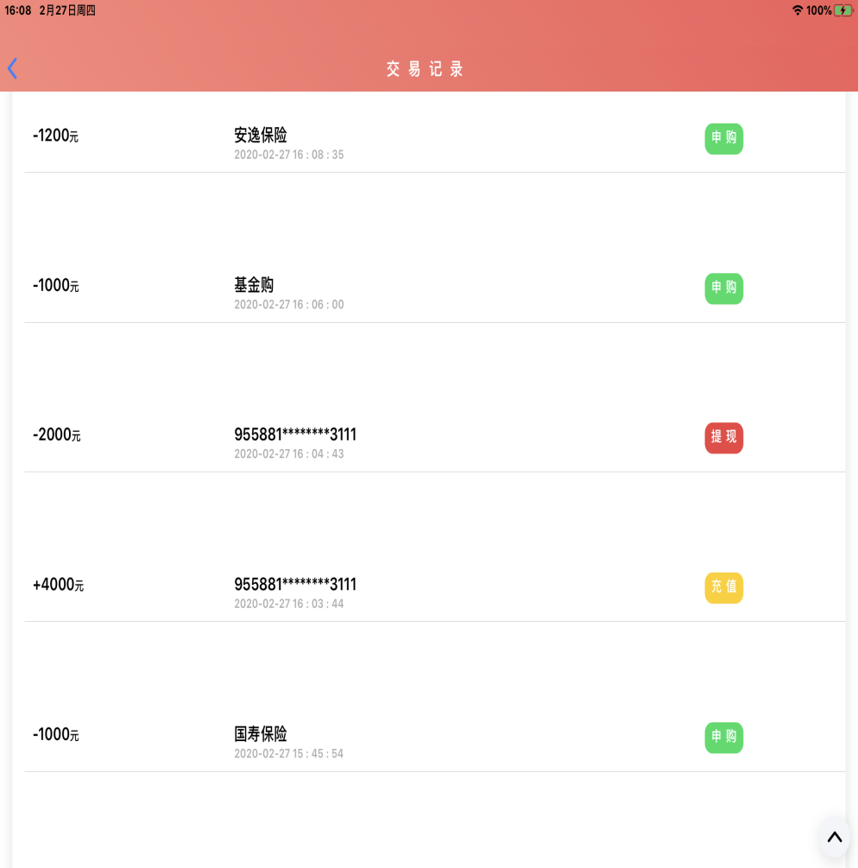
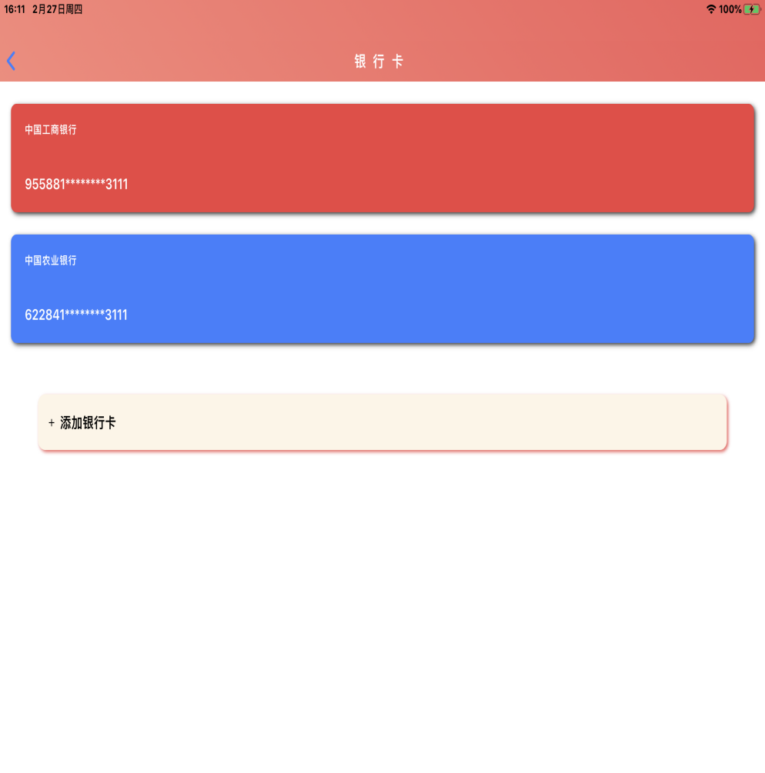
前台子系统-交易记录
交易记录
银行卡

Slide 22
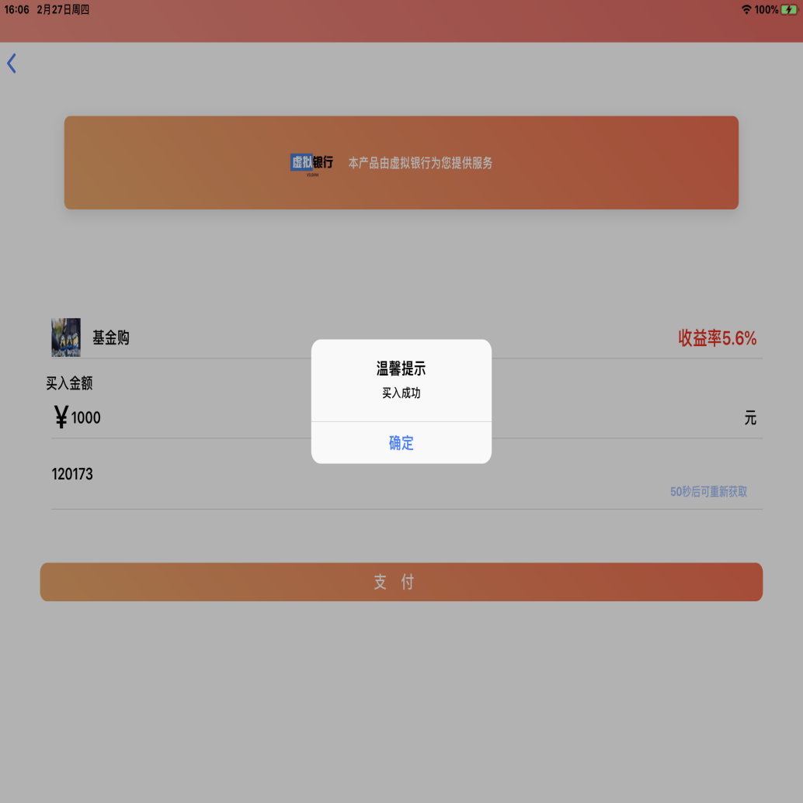
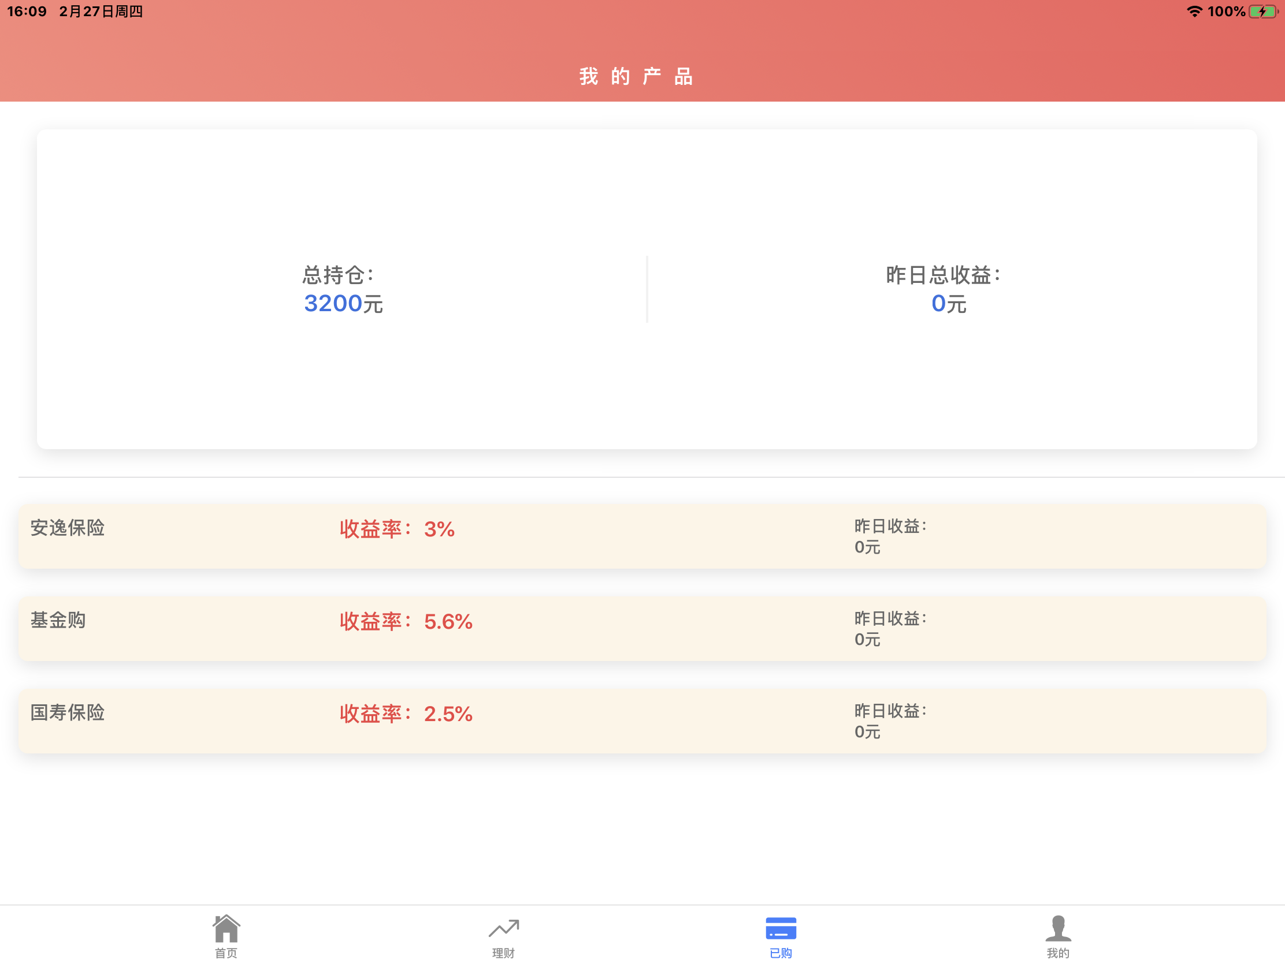
前台子系统-申购赎回
申购
赎回

Slide 23
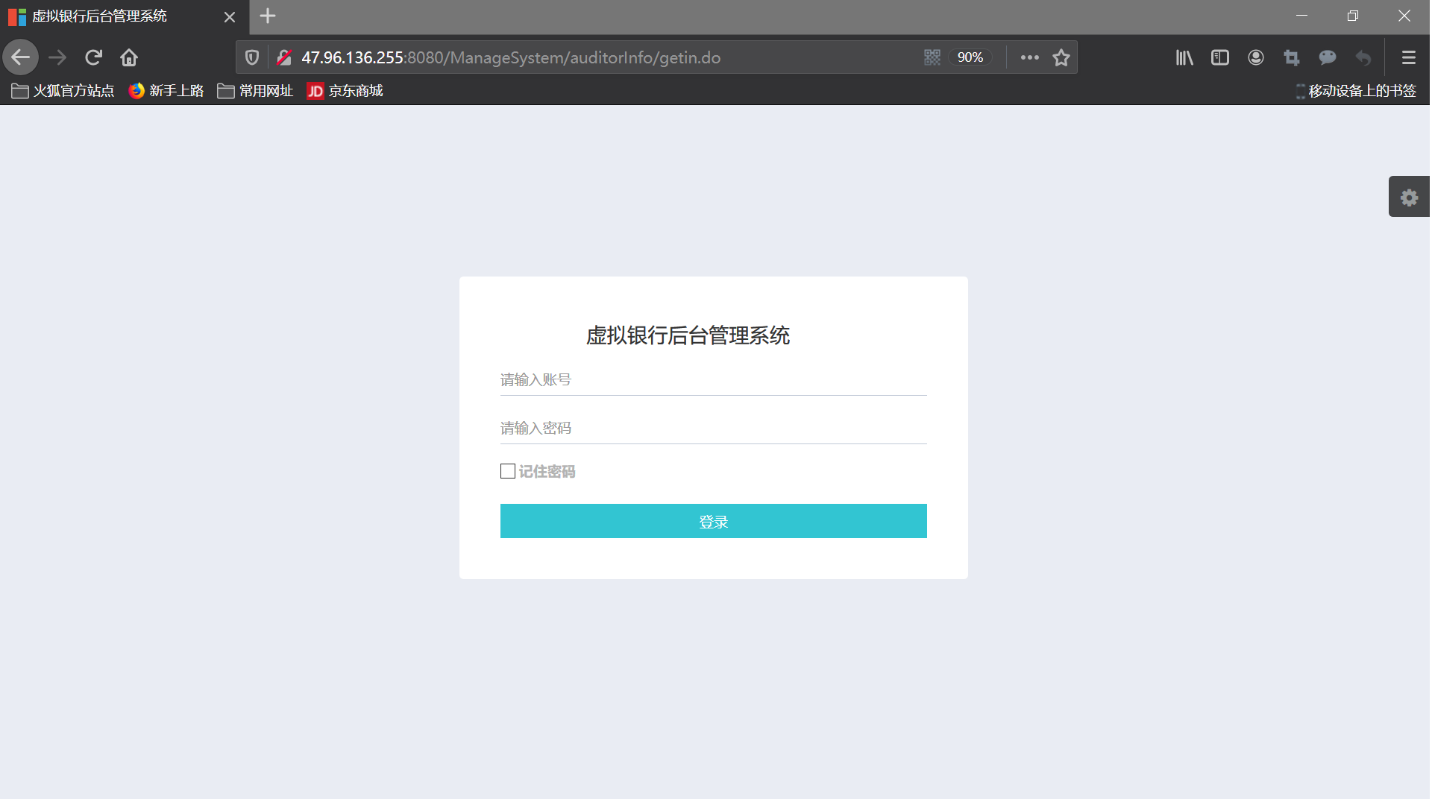
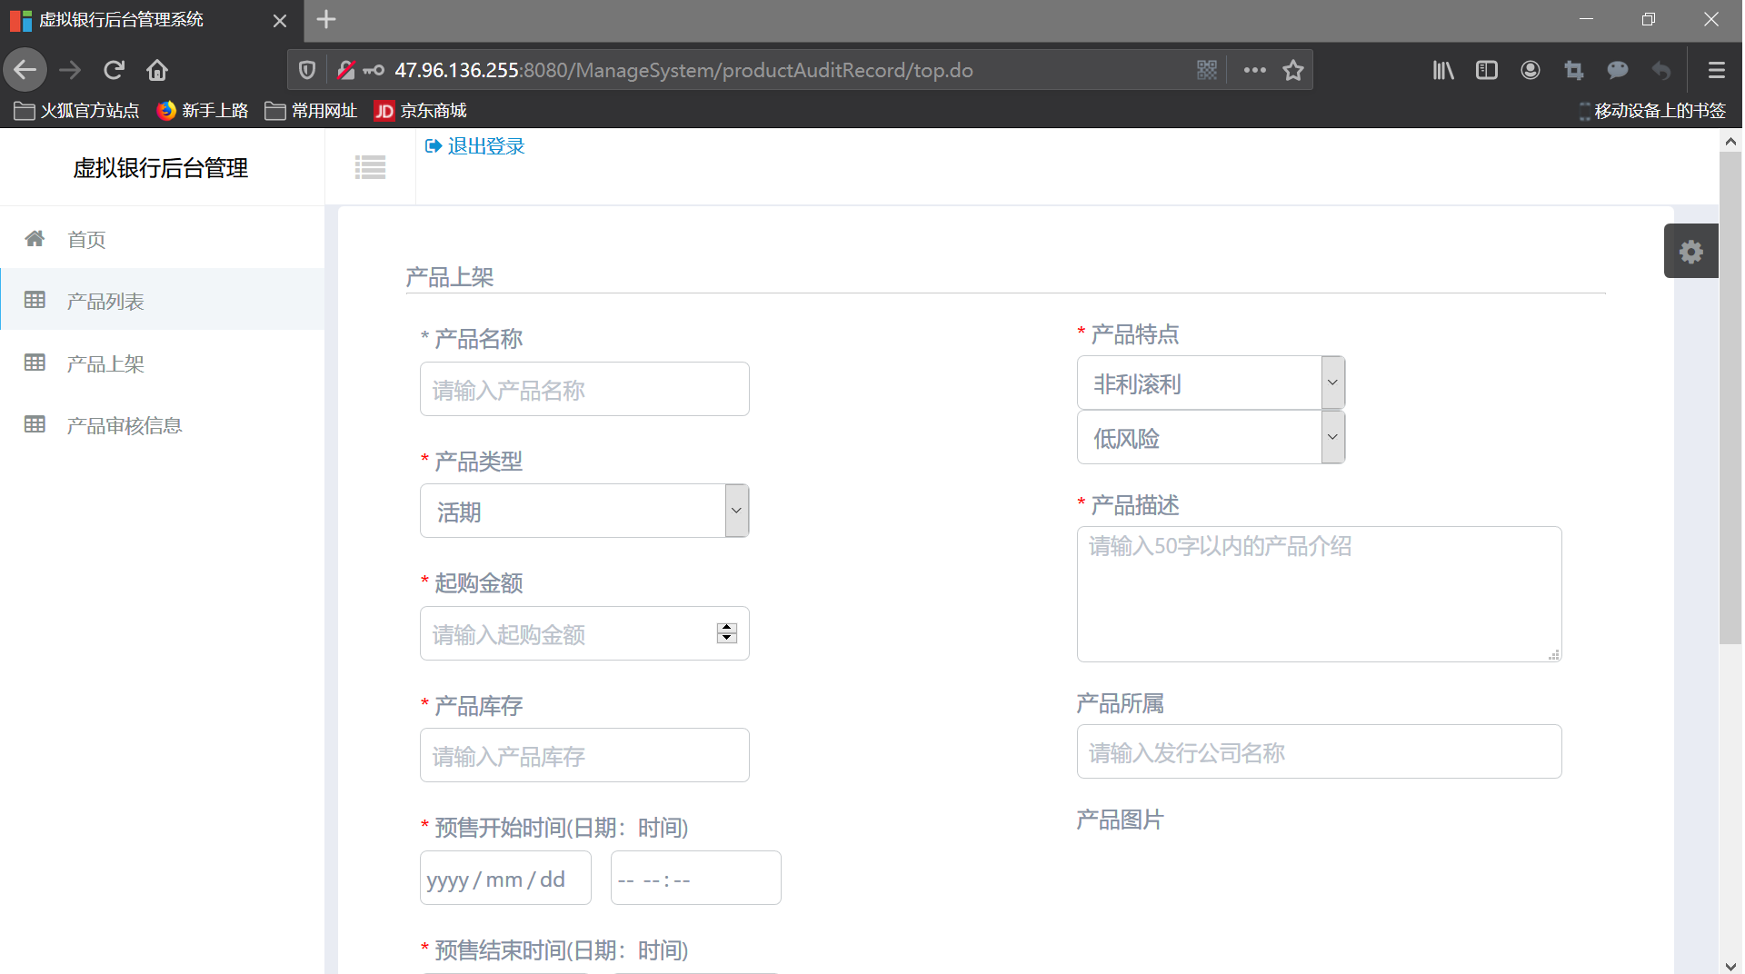
后台子系统-登录上架理财产品
登录
上架

Slide 24
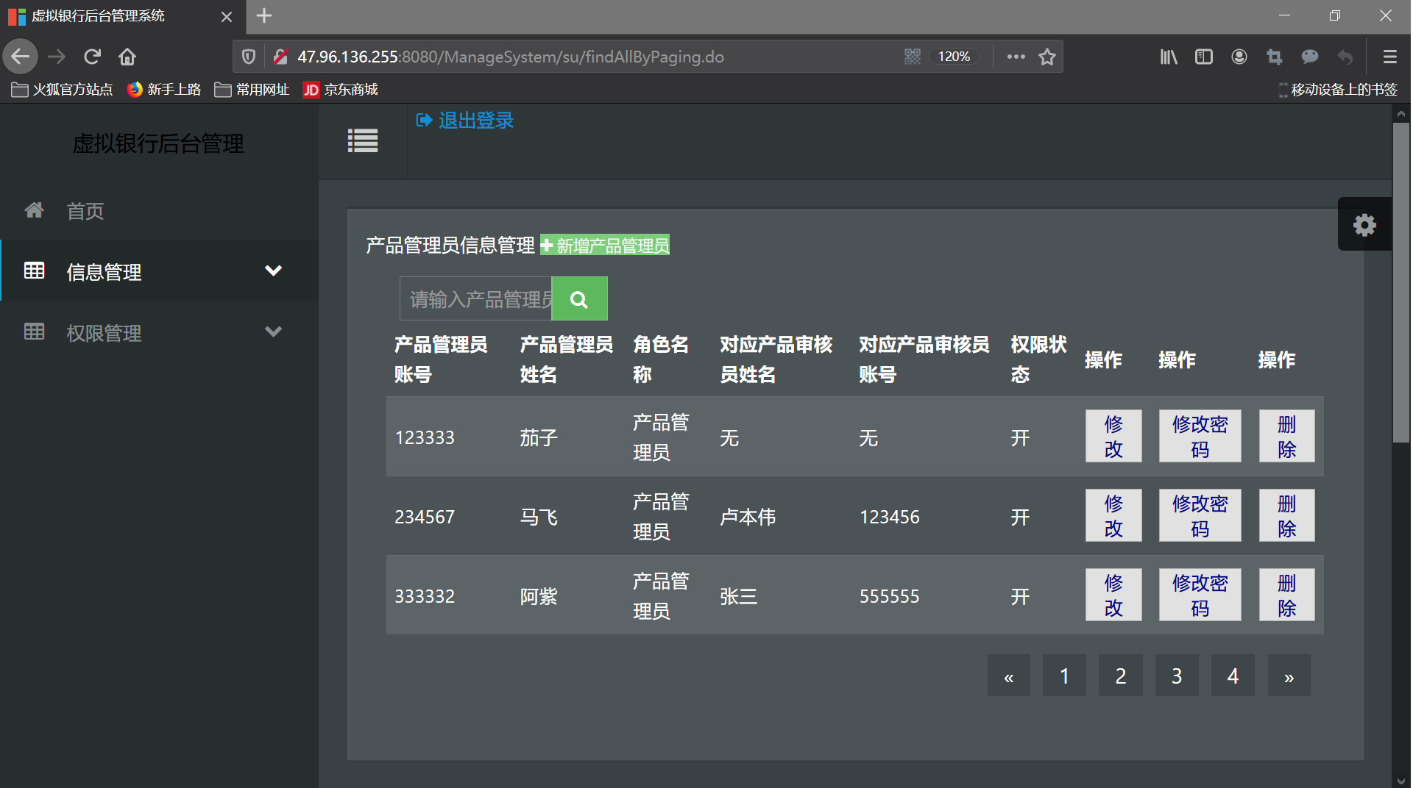
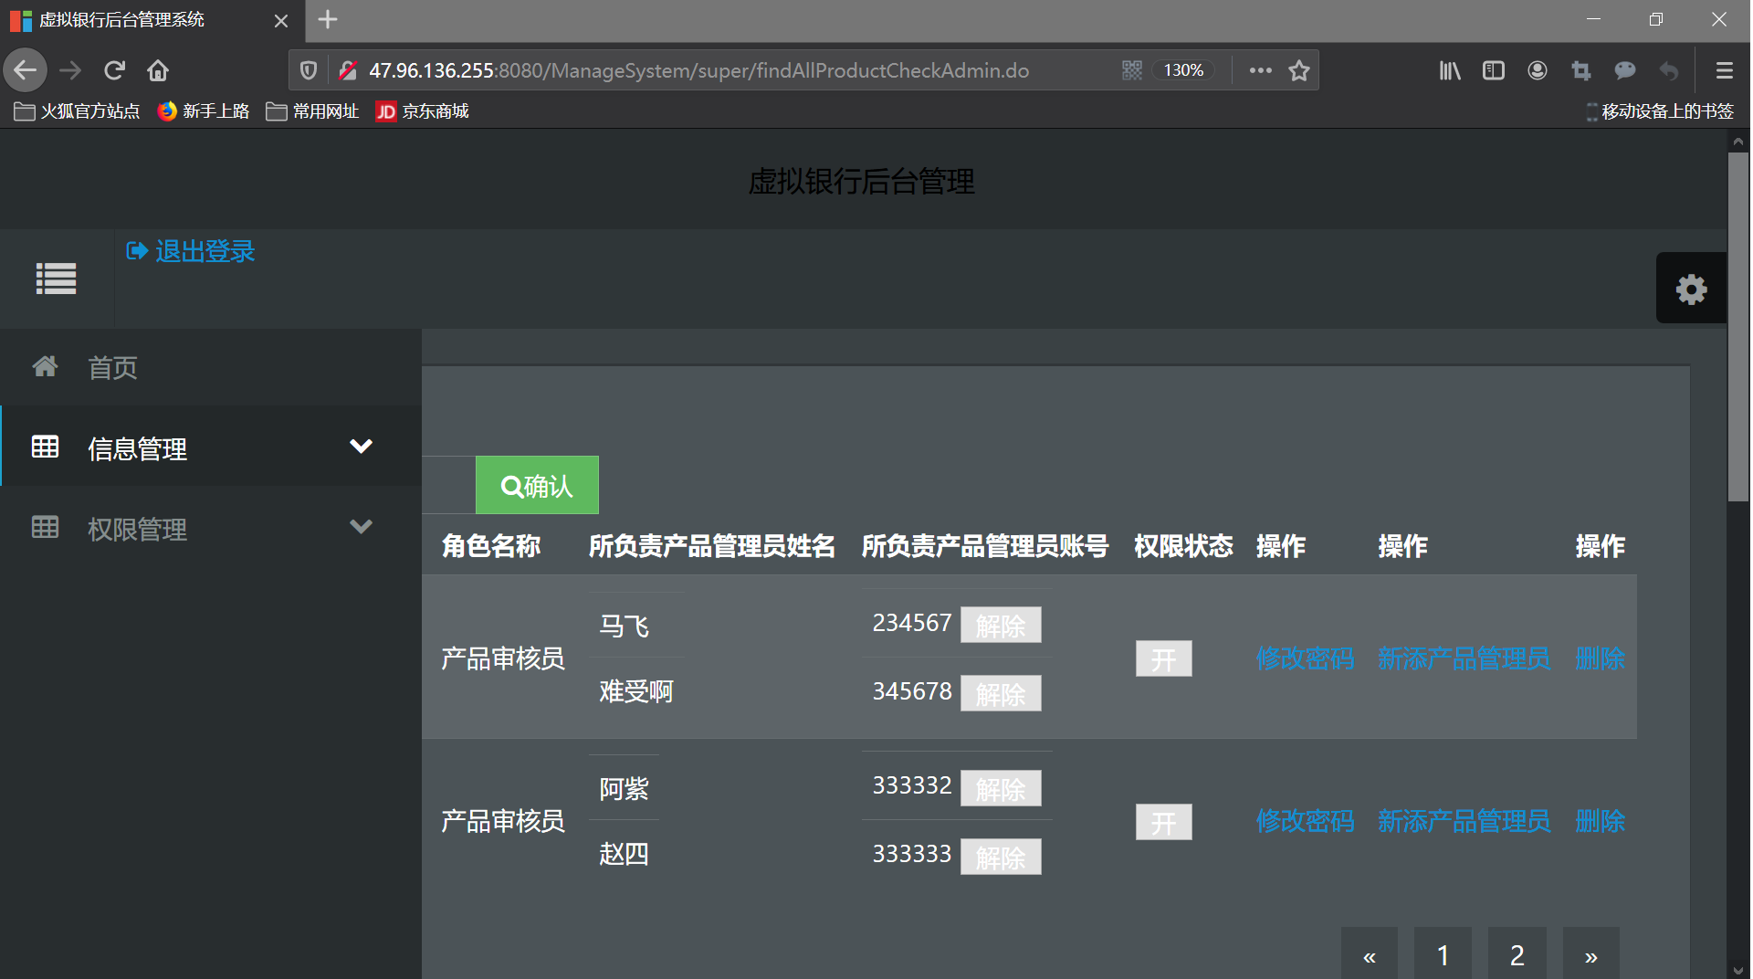
后台子系统-管理员管理
管理员管理
审核员管理

Slide 25
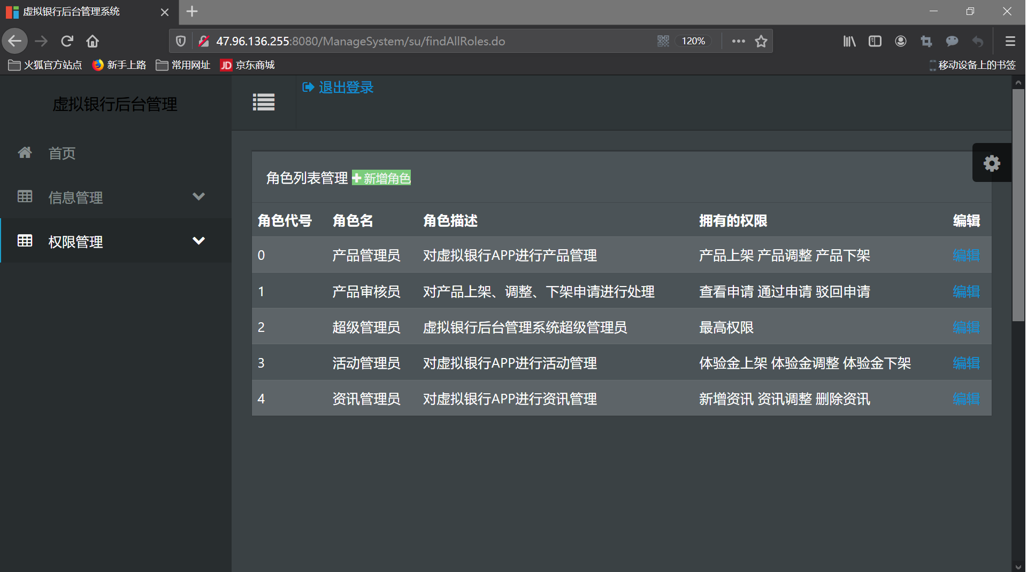
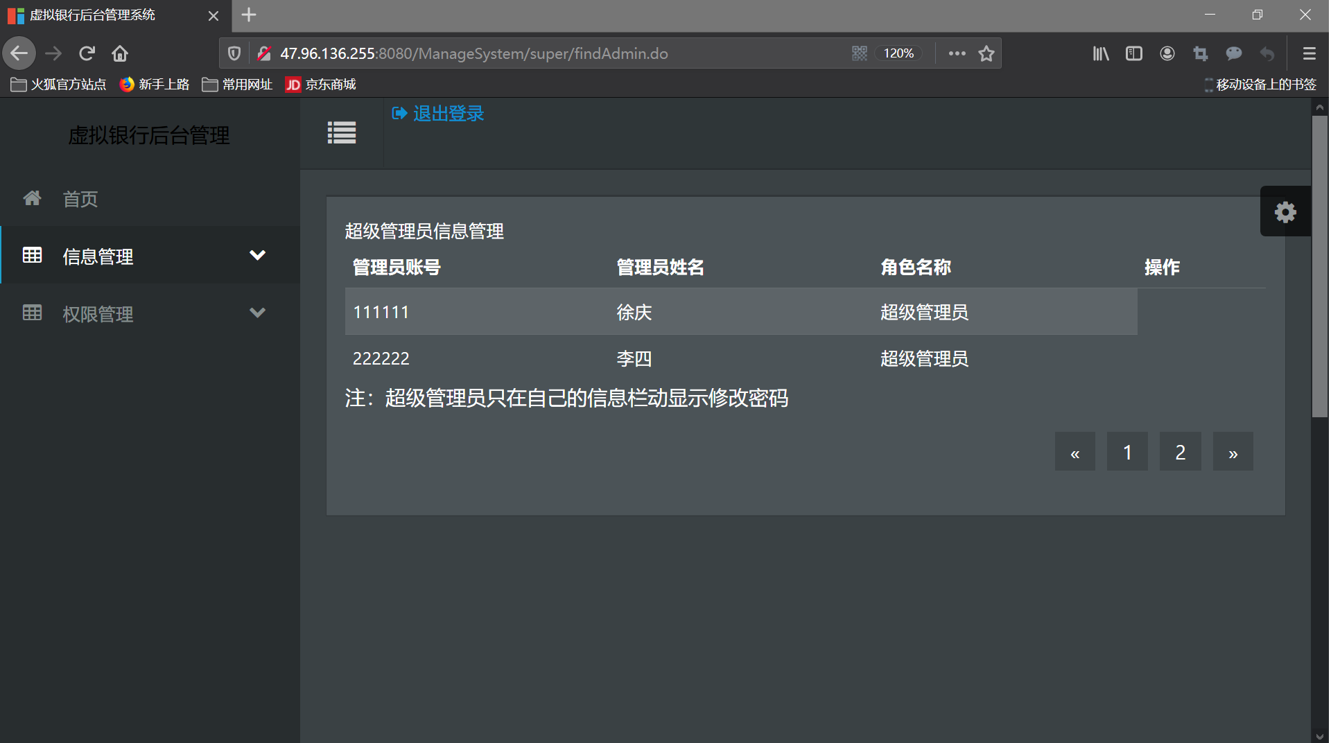
后台子系统-管理员管理
角色管理
超级管理员管理

Slide 26
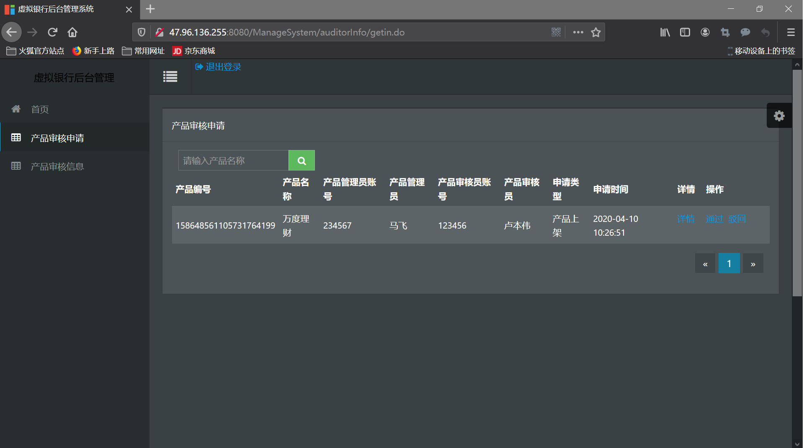
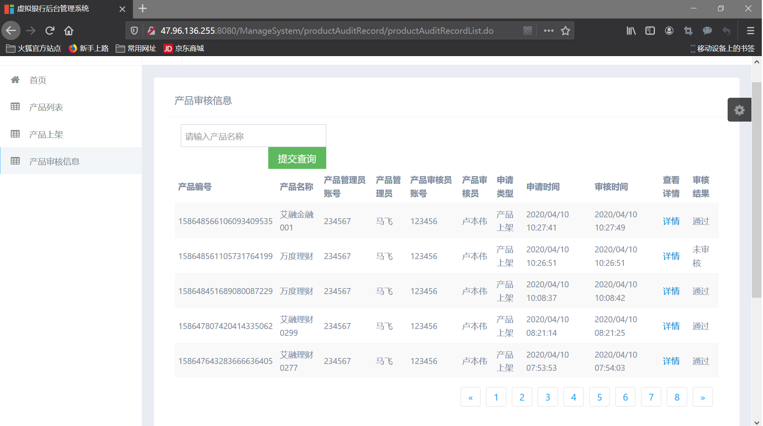
后台子系统-审核员审核
通过审核
通过产品调整

Slide 27
04
系统测试
System Test
测试用例
测试结论

Slide 28
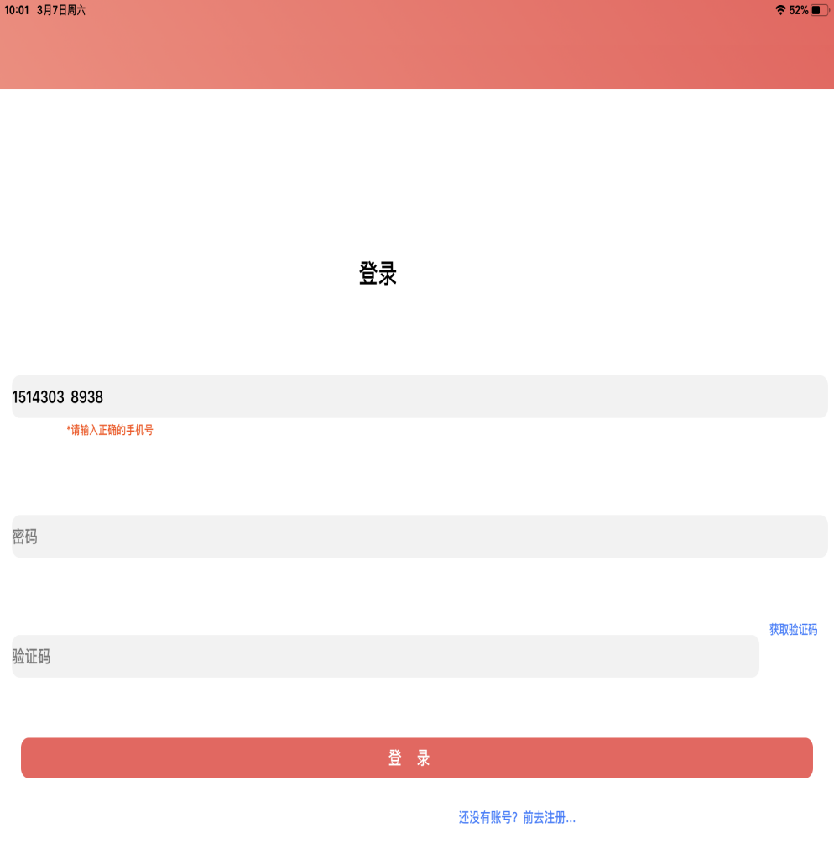
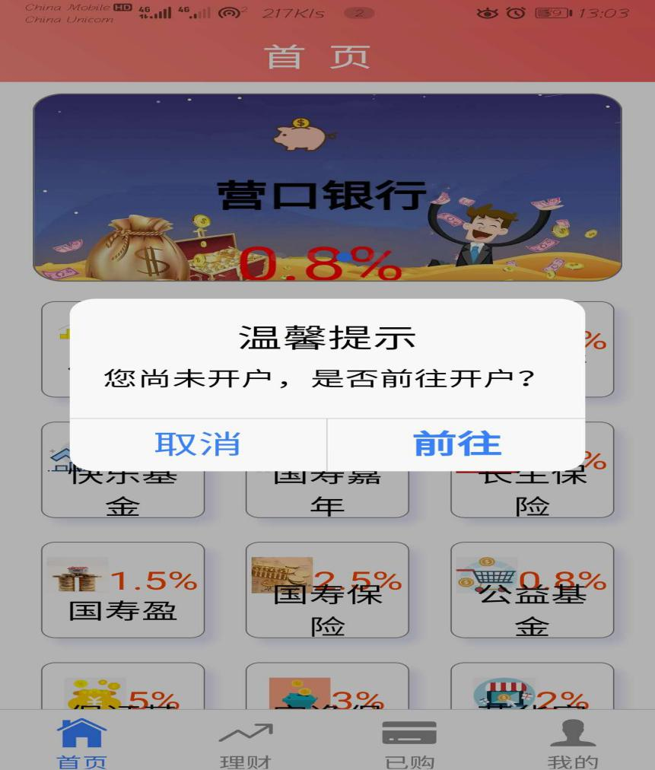
登录测试
开户测试

Slide 29
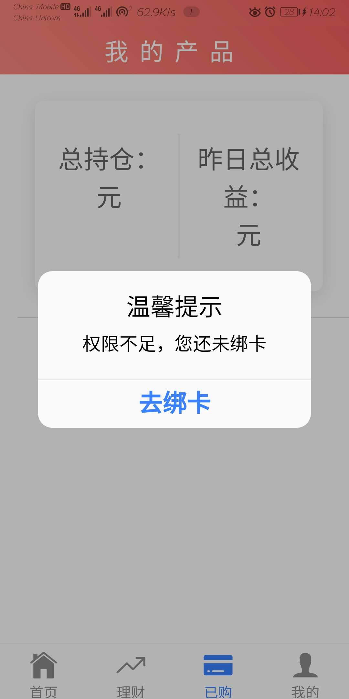
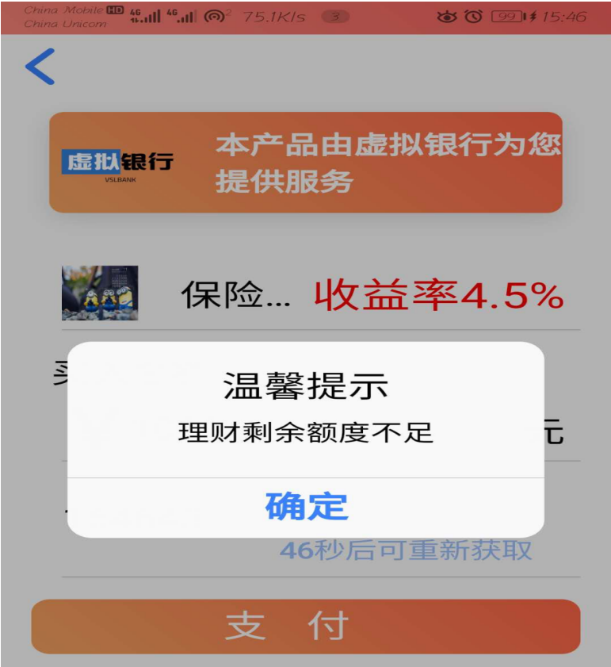
绑卡测试
转账测试

Slide 30
后续计划
经过测试，该手机银行客户端系统的理财、充值提现以及后管功能正常，用户界面仍需改进系统的页面和布局不够精美，继续改进

Slide 31
05
结论与展望
Solution and summary
总结
致谢

Slide 32
后续计划
优化用户的体验
加快访问的性能

Slide 33
总结致谢
在此次的手机银行客户端系统和论文撰写过程中，遇到了很多问题，从选题到查阅资料，论文提纲的确定，初期论文的撰写，中期系统的开发与实现，后期作品的查缺与完善上，同学和指导老师都给予了我极大的支持和关照，感谢大家三个月的悉心陪伴，最后预祝论文答辩成功，感谢老师的观看。

Slide 34

谢谢欣赏
答辩人：刘育超
时间：2020.06.05

